Slide 1

CHÀO MỪNG CÁC EM ĐẾN VỚI MÔN TIN HỌC LỚP 4
TUẦN 5

Slide 2
Những yêu cầu cần lưu ý của tiết học:
1. Chuẩn bị đầy đủ đồ dùng học tập, vở ghi bài.
2. Nhấn nút “Tạm dừng” khi phải trả lời câu hỏi .
3. Nhấn nút “Tiếp tục” khi đã tìm được câu trả lời .
4. Học tập nghiêm túc, làm đầy đủ bài tập theo yêu cầu.

Slide 3

ÔN BÀI

Slide 4

Đúng ghi Đ, sai ghi S vào ô ở cuối mỗi câu sau:
1 | Thư mục có thể chứa tệp và các thư mục con khác
2 | Tệp Baisoan.docx được tạo trong phần mềm Paint.
3 | Mỗi tệp đều phải có một tên riêng để phân biệt.
4 | Trong tên tệp có thể dùng kí hiệu :
5 | Tệp được tạo trong phần mềm PowerPoint thường có phần mở rộng là .pptx
6 | Mỗi loại tệp có một biểu tượng khác nhau.
Đ
S
Đ
S
Đ
Đ

Slide 5

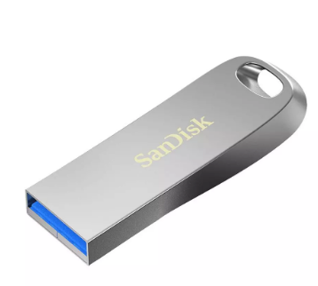
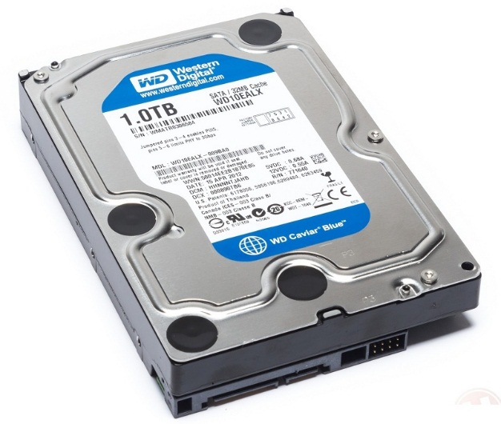
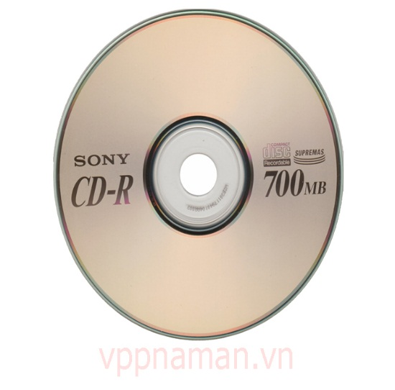
Em hãy quan sát các hình ảnh sau:

Slide 6
Bài 5: Sử dụng thiết bị lưu trữ ngoài (Tiết 1)
(SGK trang 21)

Slide 7
MỤC TIÊU
Biết một số thiết bị lưu trữ thông tin phổ biến như USB, đĩa CD/DVD, ổ đĩa ngoài…
 Sử dụng được USB, đĩa CD/DVD, ổ đĩa ngoài để lưu trữ, trao đổi thông tin.

Slide 8

A. HOẠT ĐỘNG CƠ BẢN
1. Khám phá Computer
Nháy đúp chuột vào biểu tượng trên màn hình nền.
Em quan sát thấy gì?

Slide 9
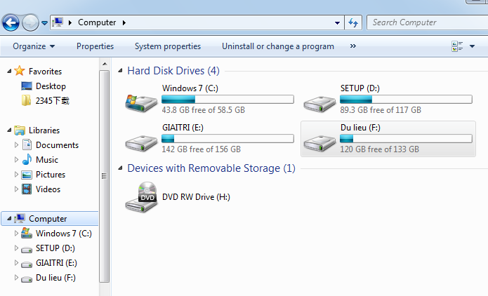
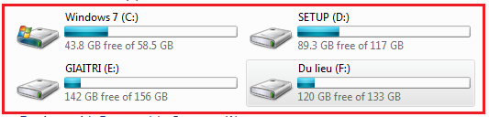

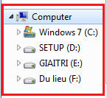
Cửa sổ Computer
Hoạt động 1: Khám phá Computer:
Các ổ đĩa cứng C, D, E, F
Ổ đĩa DVD
Các ổ đĩa C, D, E, F

Slide 10
Kết luận:
Cửa sổ Computer cũng giống như cửa sổ thư mục
Nhìn vào cửa sổ computer em biết máy tính này có:
- Bốn ổ đĩa cứng: C, D, E, F.
- Một ổ đĩa DVD.

Slide 11
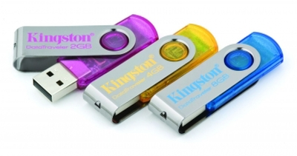
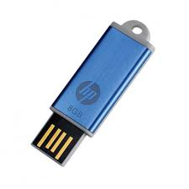
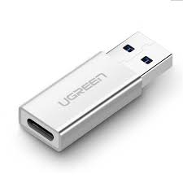
2. Thiết bị lưu trữ USB
USB dùng để lưu trữ các sản phẩm khi làm việc với máy tính.
USB rất thuận tiện khi sử dụng.

Slide 12
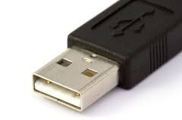
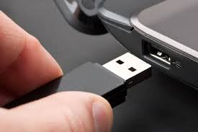
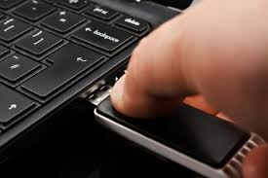
a, Mở cửa sổ Computer, gắn USB vào máy tính, quan sát sự thay đổi trong cửa sổ.

Slide 13
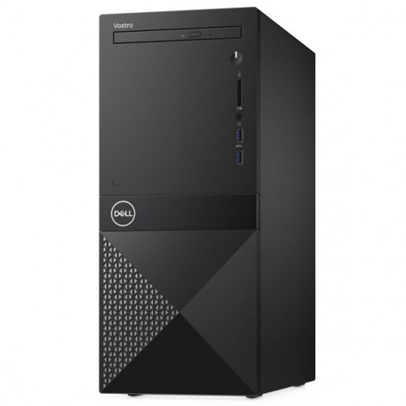
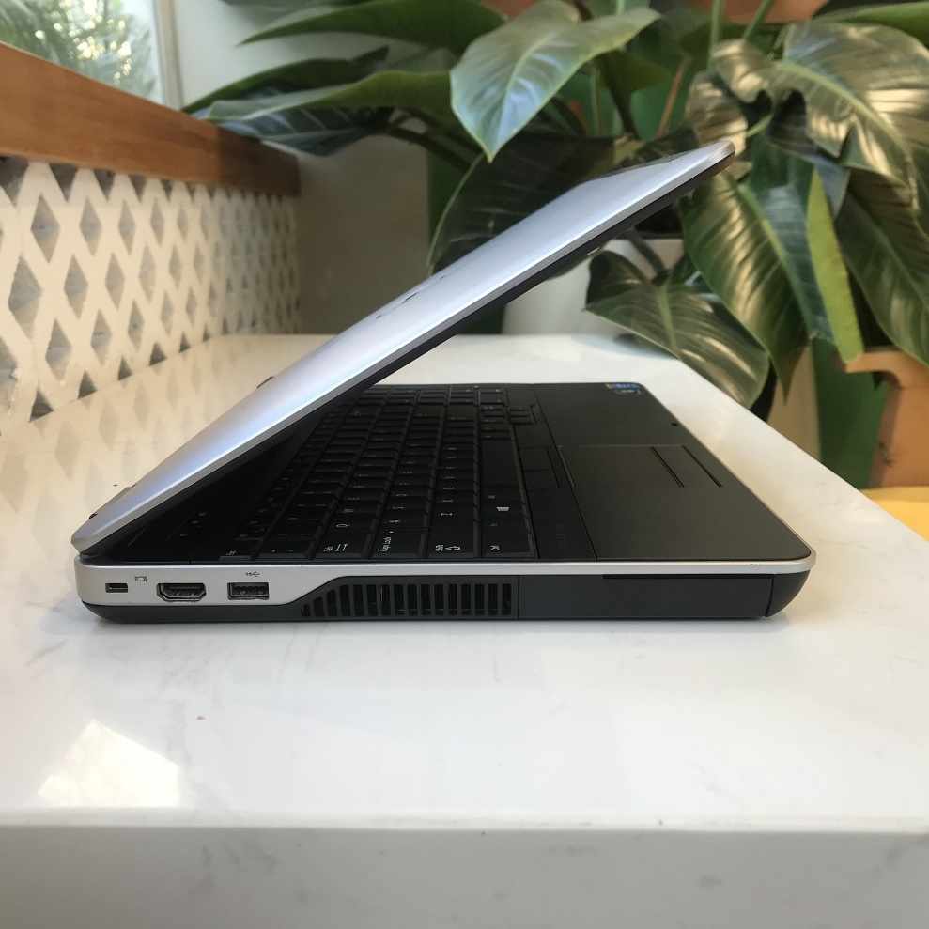
Khe cắm USB

Slide 14
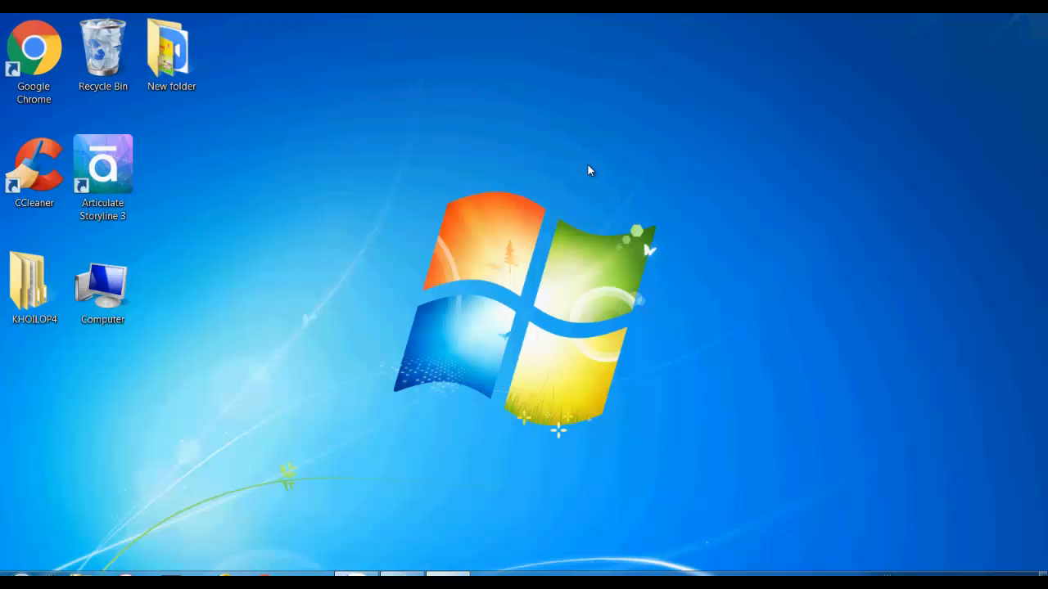
Video

Slide 15
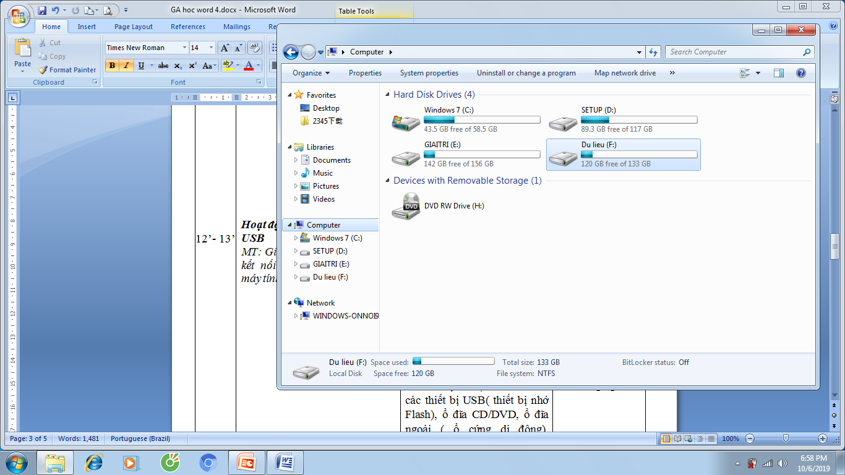
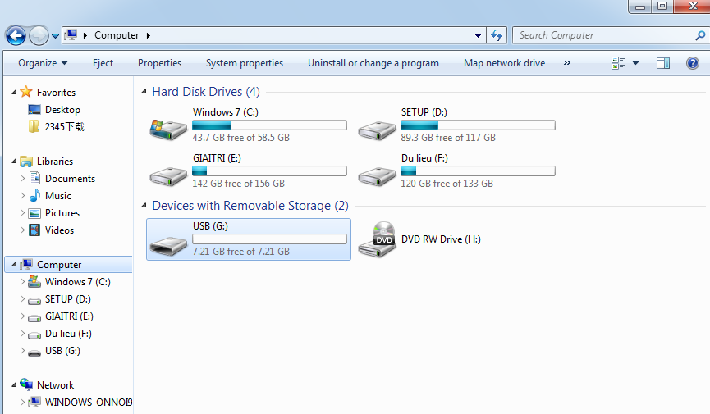
Trước khi cắm USB
Sau khi cắm USB
Biểu tượng USB
Notes:
CHO HỌC SINH ĐỔI CHÉO PHIẾU HỌC TẬP ĐỂ SO SÁNH KẾT QuẢ VÀ SO SÁNH LÊN MÀN HÌNH

Slide 16
Kết luận
Khi gắn USB vào máy tính, trong cửa ổ Computer xuất hiện biểu tượng của USB.
USB và các ổ đĩa khác là các thiết bị lưu trữ thông tin của máy tính.

Slide 17
b, Nháy đúp chuột vào biểu tượng USB, quan sát và trả lời các câu hỏi.
Cửa sổ nào đang mở?
Trong USB có những gì?
Biểu tượng USB

Slide 18
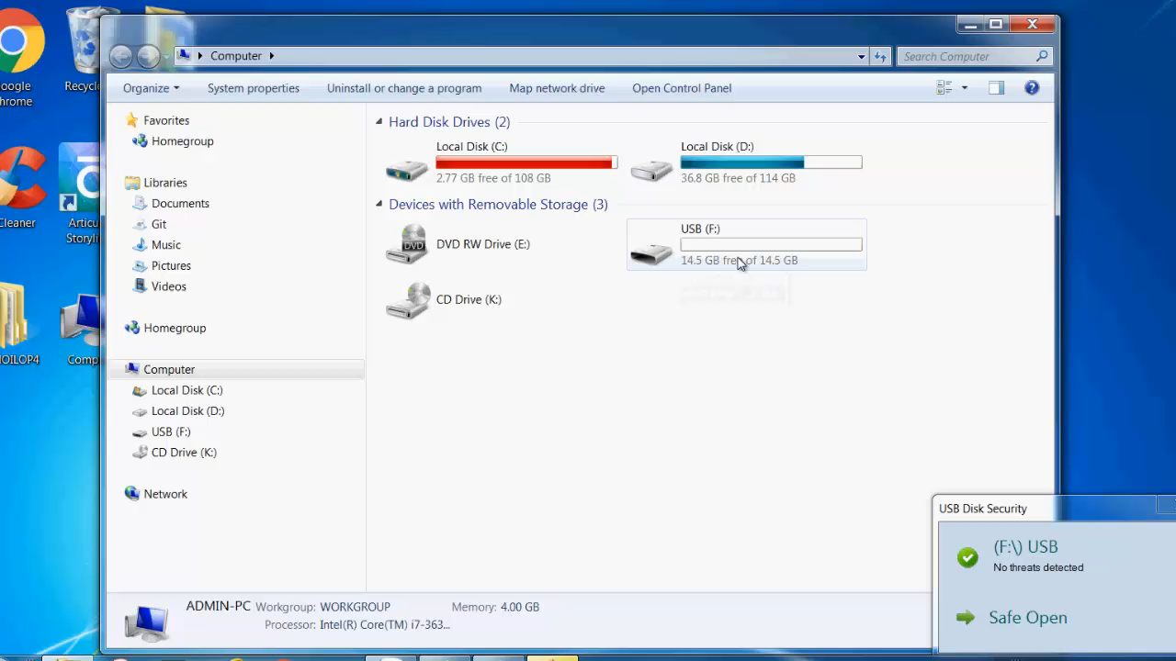

Slide 19
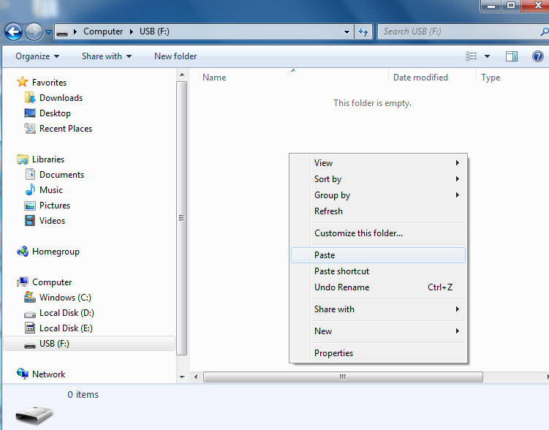
Trả lời:
Video
Cửa sổ đang mở là: USB
Trong USB không có dữ liệu

Slide 20
c, Sao chép thư mục LOP4A là thư mục con của thư mục KHOILOP4 (đã tạo được ở bài 2) vào USB theo hướng dẫn.

Slide 21
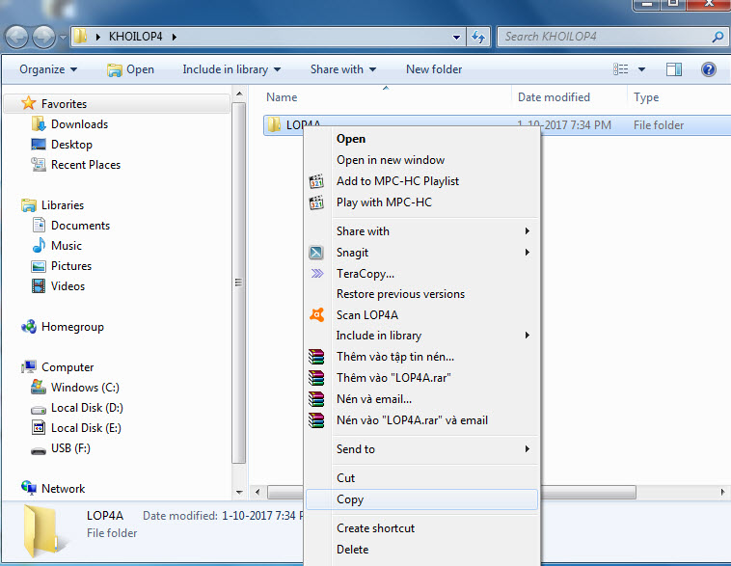
Bước 1:
Nháy nút phải chuột vào thư mục LOP4A, chọn Coppy
Bước 2:
Mở USB, nháy nút phải chuột, chọn Paste

Slide 22
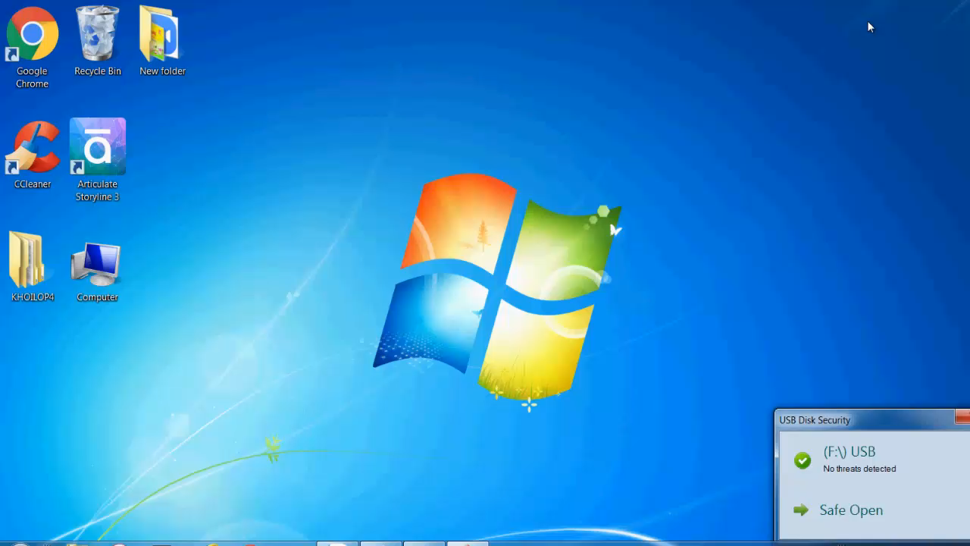
Video

Slide 23
d, Trong USB có những gì?
Trong USB có thư mục LOP4A

Slide 24
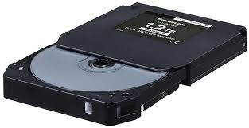
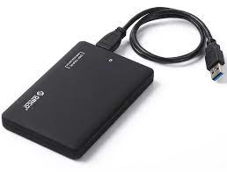
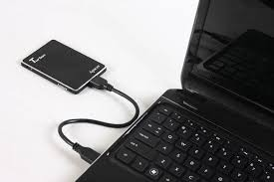
3. Các thiết bị lưu trữ khác
Ổ đĩa CD/DVD
Kết luận: Ngoài USB còn có các thiết bị lưu trữ khác như: ổ đĩa ngoài (ổ cứng di động), đĩa CD, đĩa DVD…
Ổ đĩa ngoài
(ổ cứng di động)

Slide 25
EM CẦN GHI NHỚ
 Một số thiết bị lưu trữ thông tin phổ biến: USB….
 USB là thiết bị lưu trữ ngoài gọn nhẹ, thuận tiện khi sử dụng.

Slide 26
Chúc các em
chăm ngoan – học giỏi.

